Slide 1
GeForkte Shitcoins los werden
Quellcoin wo anders hin senden.
Private Key bereithalten
Evtl. Paper Wallet drucken
Passende Börse finden
Dump it

Slide 2

Bitcoin-Kopien

Slide 3

Alt -und Shitcoin Kopien

Slide 4
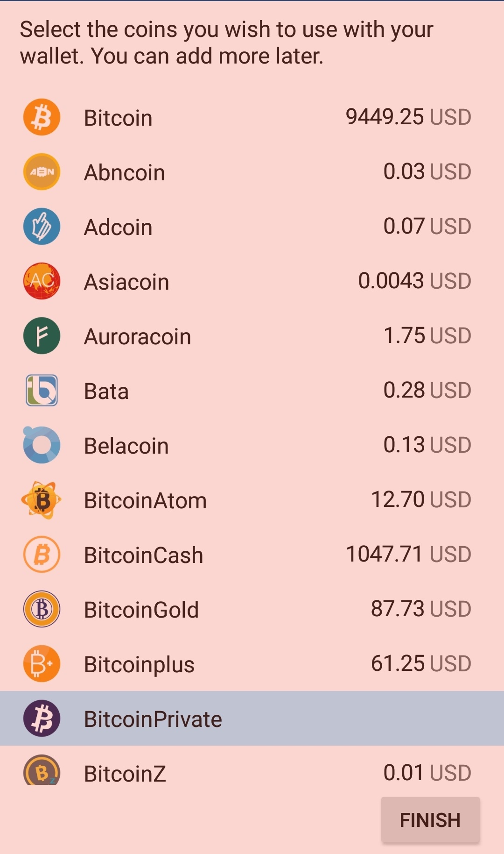
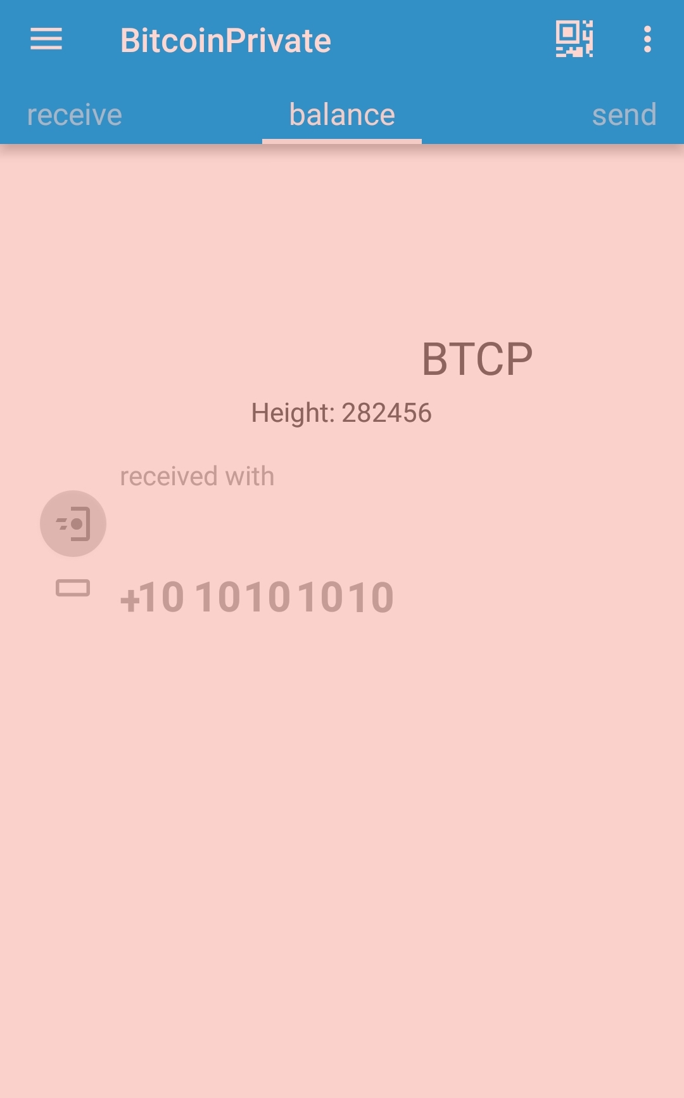
Einfach per App: Coinomi
-

Slide 5
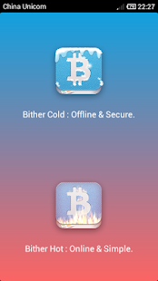
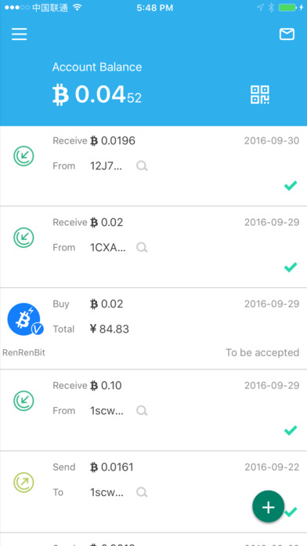
Weitere Mobile App´s
BitPie & Bither

Slide 6
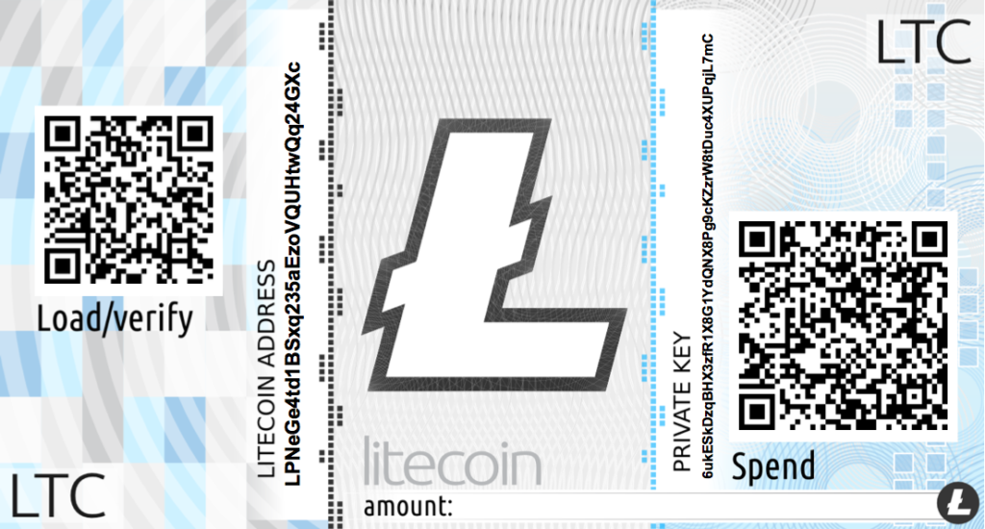
Einfach per Paper-Wallet

Slide 7

Finger weg !

Slide 8
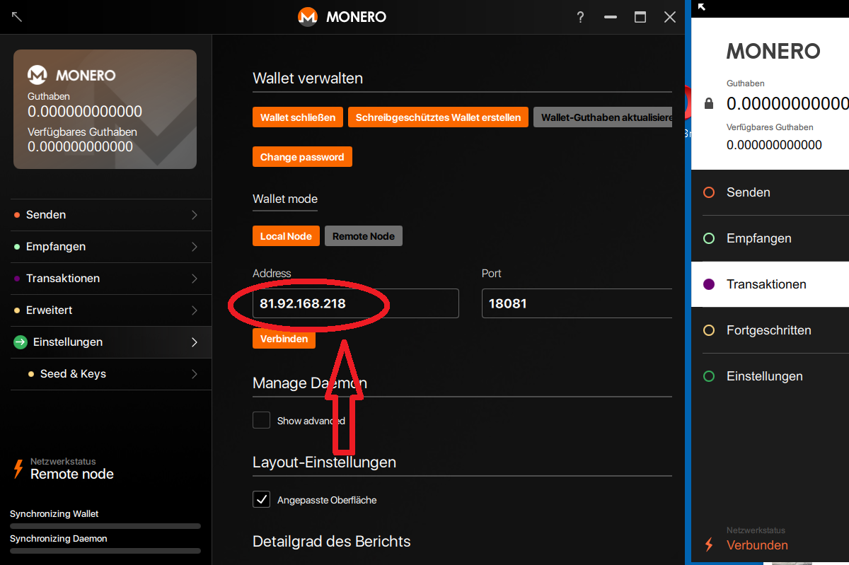
Monero „Classic“ Fork

Slide 9
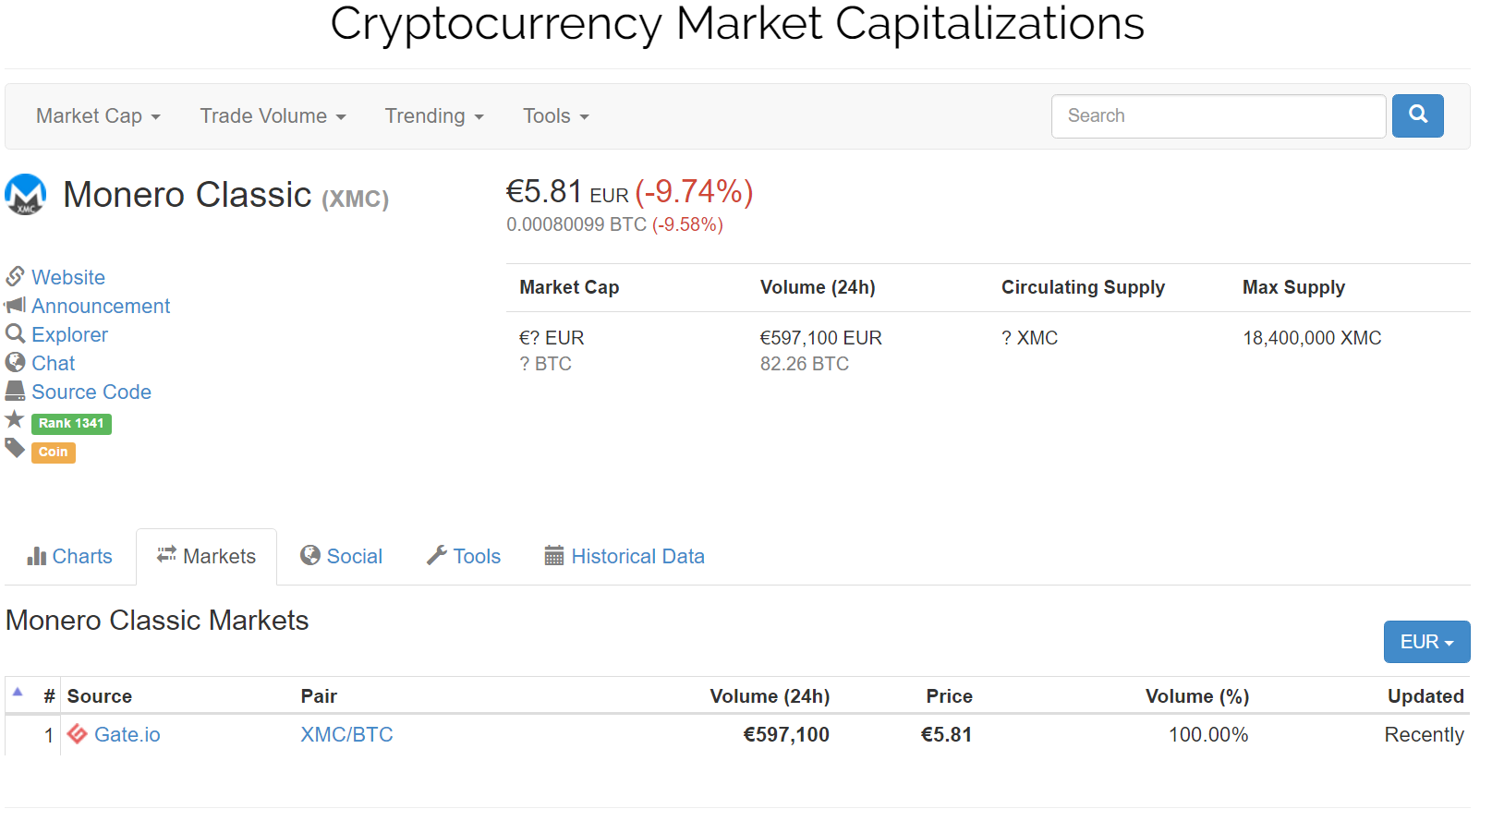
Nicht einfach: Das „loswerden“

Slide 10
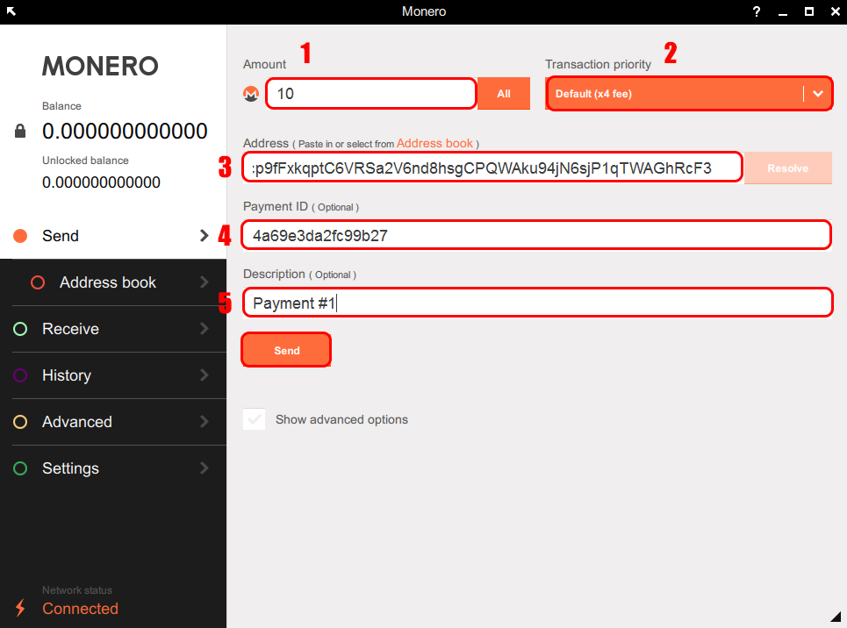
Monero Orginal XMO -Fork

Slide 11
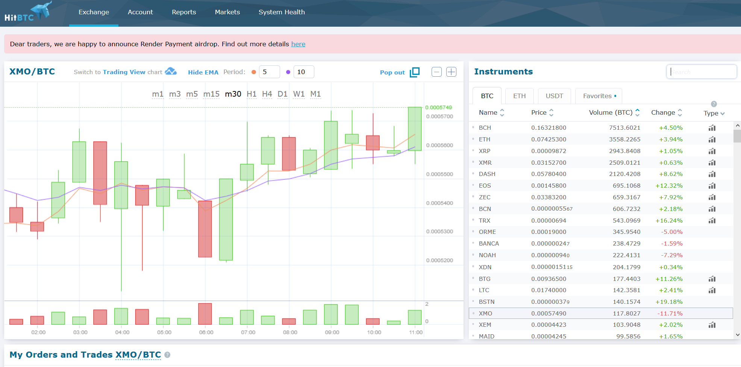
Börse finden / Schrott los werden

Slide 12

Ursache

